Slide 1

Les Délires Belge
une fois
N°14

Slide 2



Slide 3


Slide 4
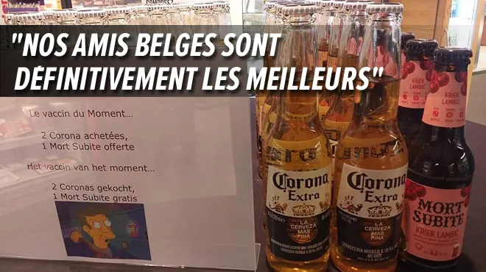

Slide 5

Bonne nouvelle inutile d’en
acheter du viagra en Bretagne

Slide 6
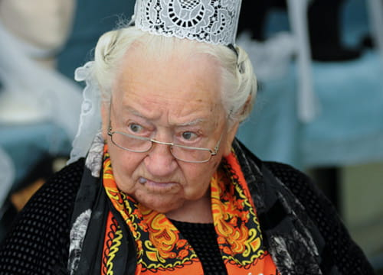
Du Viagra au Breton inutile ,
car après je ne pourrais plus
marcher car avec eux c’est MMS ?
oui Matin Midi et Soir bien différent
des hommes belges où que c’est MMS
mes meilleurs souvenirs !

Slide 7
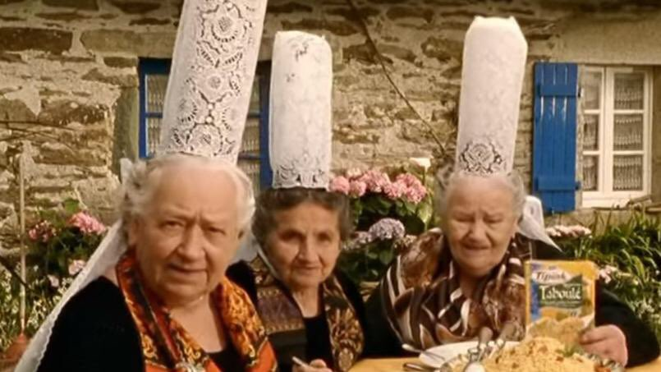
Donc arriver en Bretagne je
donnerais à mon homme du bon
Bromure afin de lui calmer ces
ardeurs ! Car l’air de Bretagne est
trop vivifiant ! Il faut s’en prémunir !

Slide 8
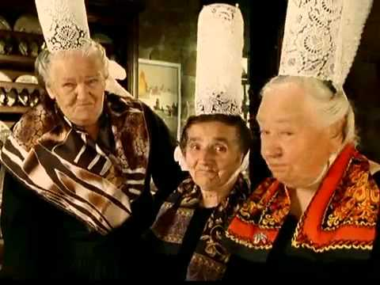
Moi et mes copines nous en
sommes toutes en accord bien sur

Slide 9
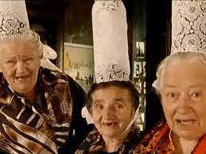
Ces hommes en sont toujours plein
de vigueurs qu’ils montent même
aux arbres à tous les âges !

Slide 10
Il n’y a que lorsqu’ils sont en mer
que nous en sommes bien
tranquille

Slide 11
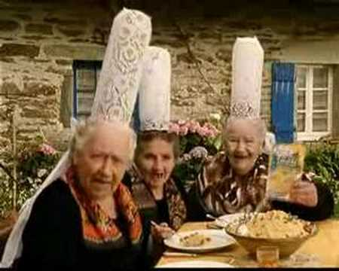
Oui il y a le curé qui vient nous
voir , mais pas trop souvent , car
il y fait le tour des femmes
du village ?

Slide 12
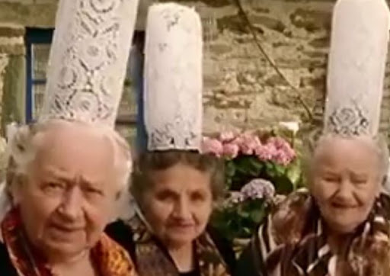
Donc , c’est pas trop souvent
notre tour

Slide 13
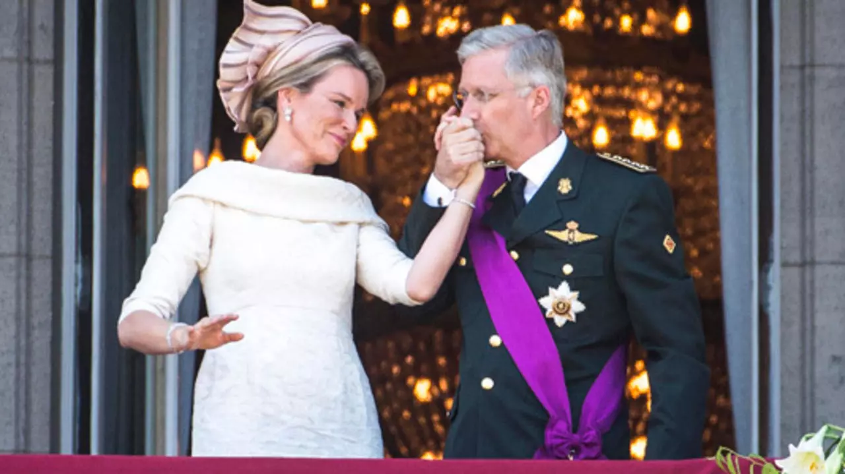
A part Le roi qui fait des enfants
ailleurs les autres hommes ont
un grand besoin de viagra ! À savoir
si notre Roi en Prend il nous le dis pas
malgré tout ses secrets de majesté ?

Slide 14
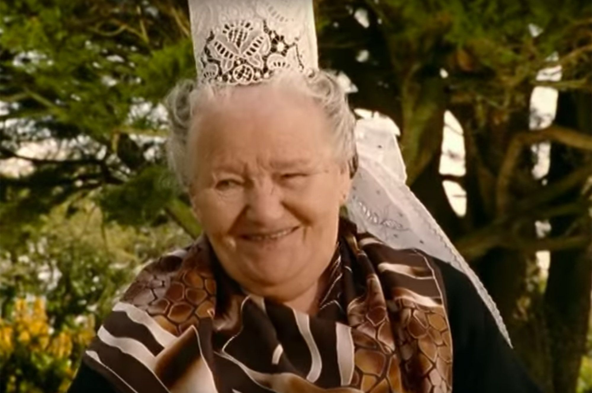
Donc pour tout vous dire en
Bretagne , j’ai ce qu’il me faut ,
car se sont des lapines Tom
ou autrement appelé des
chauds lapin mdr

Slide 15
C’était
Les Délires Belge
une fois

